Slide 1
基于Spark平台的人工智能知识的知识图谱构建
iCAN国际创新创业大赛答辩
团队名称：拿了奖就去吃烧烤
指导教师：周波
所属学校：合肥工业大学宣城校区

Slide 2

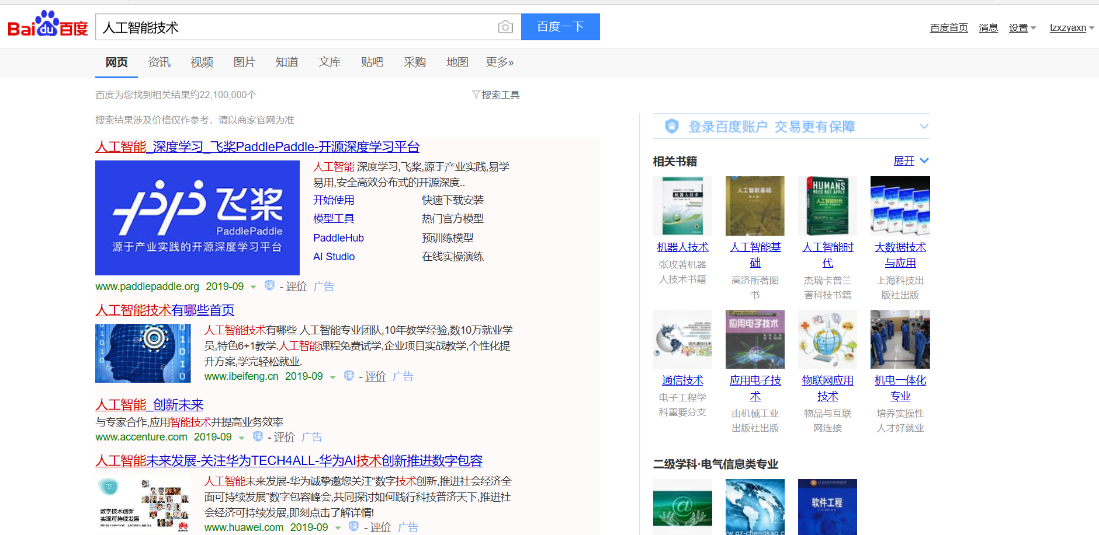
应用场景
当我们进行搜索时，搜索结果右侧的联想，来自于知识图谱技术的应用。个性化推荐作为一种信息过滤的重要手段，可以依据我们的习惯和爱好推荐合适的服务，也来自于知识图谱技术的应用。搜索、地图、个性化推荐、互联网、风控、银行……越来越多的应用场景，都依赖于知识图谱。而人工智能作为近几年非常热门的领域，也有越来越多的学者投身于这一板块，但目前还没有出现成熟的与人工智能内容相关的知识图谱。

Slide 3
应用场景
本项目选择“人工智能”作为学科知识图谱构建的出发点,解决用户在特定应用场景下的问题,高效、完整、准确地学习人工智能相关知识

Slide 4
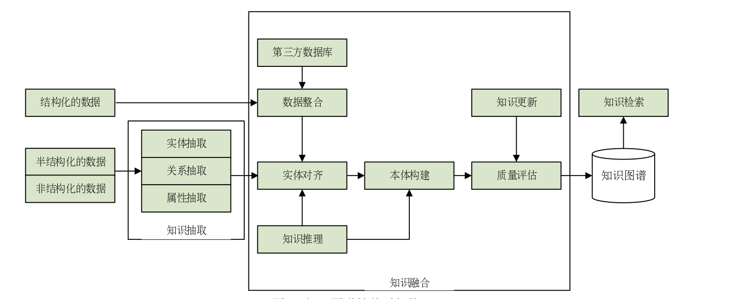

Slide 5
目录
02
04
项目技术
项目创新
01
03
项目内容
项目价值

Slide 6
项目内容
基于网络爬虫的数据获取
01
数据处理与信息联想
知识图谱构建
可视化映射

Slide 7
项目简介
随着计算机大数据的快速发展,可以借助于互联网平台的各种工具找到有价值内容,但海量数据給筛选、组织与评价带来极大困难。项目拟利用分布式爬虫实现PathFinder 算法获得学科信息并借助 Spark 平台过滤无效信息,再借助 Spark 优化基于CNN的文本特征选择算法完成学科专有名词分类,同时采用 Bayes 统计推断完成关键词与相关信息的联想,完成内容的可视化。项目意义在于通过 Spark 完成人工智能知识的重整,实现了一个学习者尤其是本科生适用的知识图谱工具。

Slide 8
VSM
网络爬虫
词向量空间模型在文本分类中被广泛地应用。VSM 是目前文本处理最常用的模型。
是按照一定规则,自动地抓取万维网信息的程序或脚本,为后续的数据操作提供数据集。
01
关键词
02
关键词
04
关键词
03
关键词
Spark
数据抽取
Spark 是基于内存计算的大数据并行计算框架。
或称信息抽取，是一个将非结构化或半结构化的文本数据转化为机器可以理解的结构化数据的过程

Slide 9
关键研究难点
基于网络爬虫的数据获取
数据处理与信息联想
目前并不存在有关人工智能的开源数据库或信息源,同时数据来源广泛，冗杂，难以提取有效数据。
如何将文本表示成一组特征项，抽取特征以及关键词之间的联想。
知识图谱构建
可视化映射
选择合适的可视化工具与映射算法均是本项目考虑的关键。
如何存储关键字之间的联系

Slide 10
项目技术
PyQuery和selenium实现分布式爬虫
02
Spark平台实现并行计算的文本预处理
RDF与知识图谱构建
Bootstrap框架实现可视化平台与映射函数

Slide 11
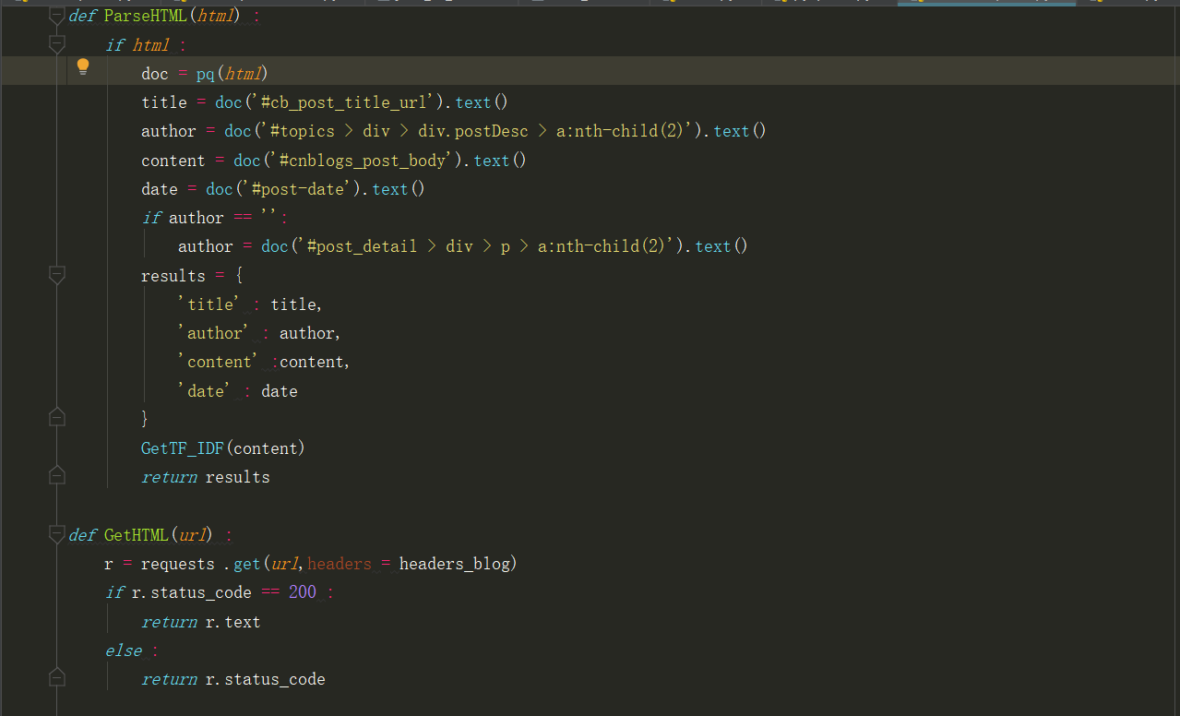
分布式爬虫爬取内容
在大数据环境下,分布式架构的分布式爬虫比单机多核的串行爬虫具有更高的效率与更新速度。爬取相关度更高的内容也是一个值得考虑的问题,因此,我们使用Python中的PyQuery库与 selenium构建分布式爬虫并通过实现PathFinder计算相关阈值再获取内容。得到了初始数据
另一个值得关注的问题是数据爬取源,恰当的数据源不仅可以更快速地得到所需内容,而且获取内容更“干净”、更接近直接在工程上应用。我们最终选取了CSDN,博客园等国内比较流行的相关网站以及部分经典书籍。

Slide 12
Spark平台实现并行计算的文本预处理
接着我们在spark-shell上将数据成功加载到hive中，为后续存取提供了数据来源。然后我们在hive上创建了数据库，在spark-shell上依次将爬虫爬取的json文件导入成表。其次，我们在IDEA上编程对数据去重，这里主要使用了Spark的几个API，譬如：duplicate、filter、regexp_replace、regexp_extract等。完成数据去重后，我们借助于github上开源的敏感词汇库，对表数据进行敏感词过滤。得到更干净的数据

Slide 13
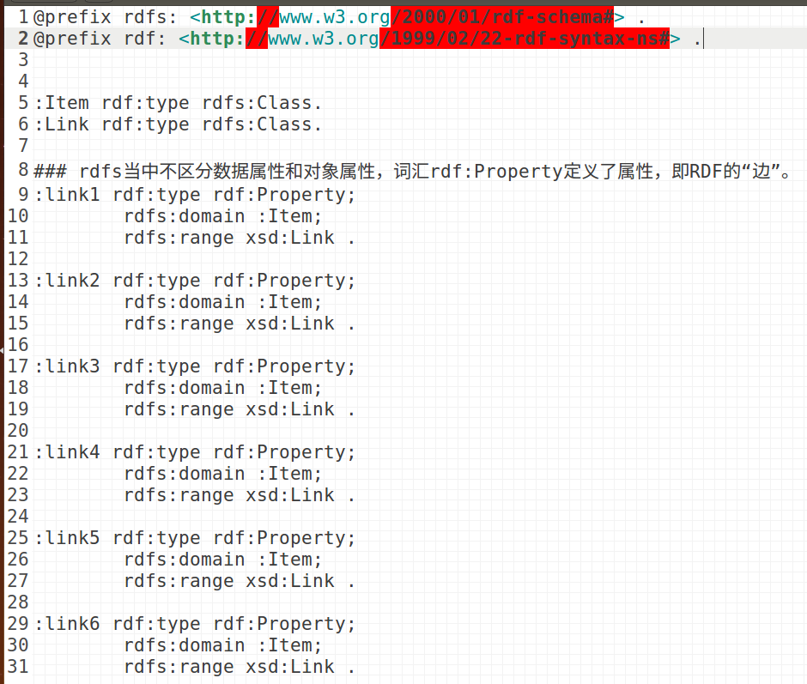
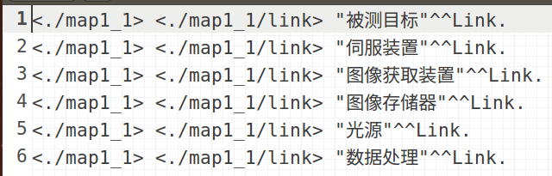
RDF与知识图谱模型构建
RDF 存储方式主要用于学术界场景。本项目拟实现的是人工智能领域的知识图谱,偏向于学术性质,因此我们选择 RDF 作为本项目知识图谱的存储。

Slide 14
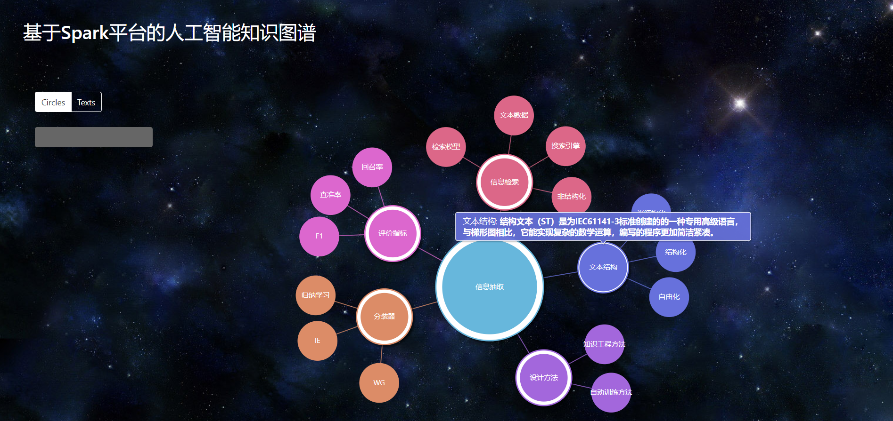
可视化平台设计与映射函数
利用Twitter开源的基于HTML、CSS、JavaScript的前端框架bootstrap进行页面的设计，将知识图谱，关键字之间的关系连结进行展示。另外，我们选取Trie树作为可视化映射的数据结构。

Slide 15
项目创新
Spark结合CNN构建人工智能知识图谱
04
实现PathFinder算法限制阈值爬取数据
实现了非传统思维导图的可视化效果

Slide 16
Spark结合CNN构建人工智能知识图谱
技术创新：
Spark平台广泛运用于大数据处理，而鲜有人将其运用于知识图谱的构建，这是我们的独立思考出的创新路径。
Spark基于RDD实现了一体化、多元化的大数据处理体系，具有丰富的API提供使用，是目前最热门最高效的大数据领域的计算平台。

Slide 17
实现PathFinder算法限制阈值爬取数据
技术创新：
我们创新性地将PathFinder算法用于数据的爬取，过滤大量无用的信息，只爬取阈值高的数据。
Path-Finder算法正是一种对复杂网络进行剪边压缩的网络优化算，在研究过程中，我们研读了几篇论文，并与作者取得联系，得到了他们的建议与参考资料。

Slide 18
实现了非传统思维导图的可视化效果
模式创新：
我们运用D3，amcharts等一系列JS库及前端文档实现不同种类数据的多样可视化。不同与传统知识的表达。
传统的知识只具有简单的表格，清单等，有着天然的枯燥，关联性不强等缺点，本项目多样化的可视化图谱显然，其直观形象、易于理解。

Slide 19
项目价值
图谱问答
03
学习工具
商用知识图谱

Slide 20
图谱问答
① 图谱问答（语音助手、智能电视）
应用场景:针对用户提出的问题，对关键词进行知识图谱构建，并对数据进行可视化展示。显然，其直观形象、易于理解。
经济前景:现在几乎人手一部智能手机，家家户户有智能电视。如果将此套构建图谱的技术，应用于智能手机、智能电视等领域，不但市场广大，而且能将相关图谱直观的展示给用户，让其体验到知识图谱不一样的乐趣。

Slide 21
学习工具
② 学习工具（知识分析、计算、推理）
应用场景:作为一款学习工具，对用户所需的知识点进行知识图谱构建，帮助用户分析、计算、推理一些复杂的数据，从而帮助用户理解对应知识，相对于传统的课本优势在于简单，易懂。
经济前景:对于学习工具，目前市场上充斥着大量形色各异的产品。将此套技术应用于学习行业，可以针对孩子启蒙教育的学习、中小学生知识的学习、成人工作培训的学习、老人生活中知识盲点的学习等等，设计适用于不同年龄层次的人群。应用于学校、家庭、教育机构、培训中心等等，市场前景广阔。

Slide 22
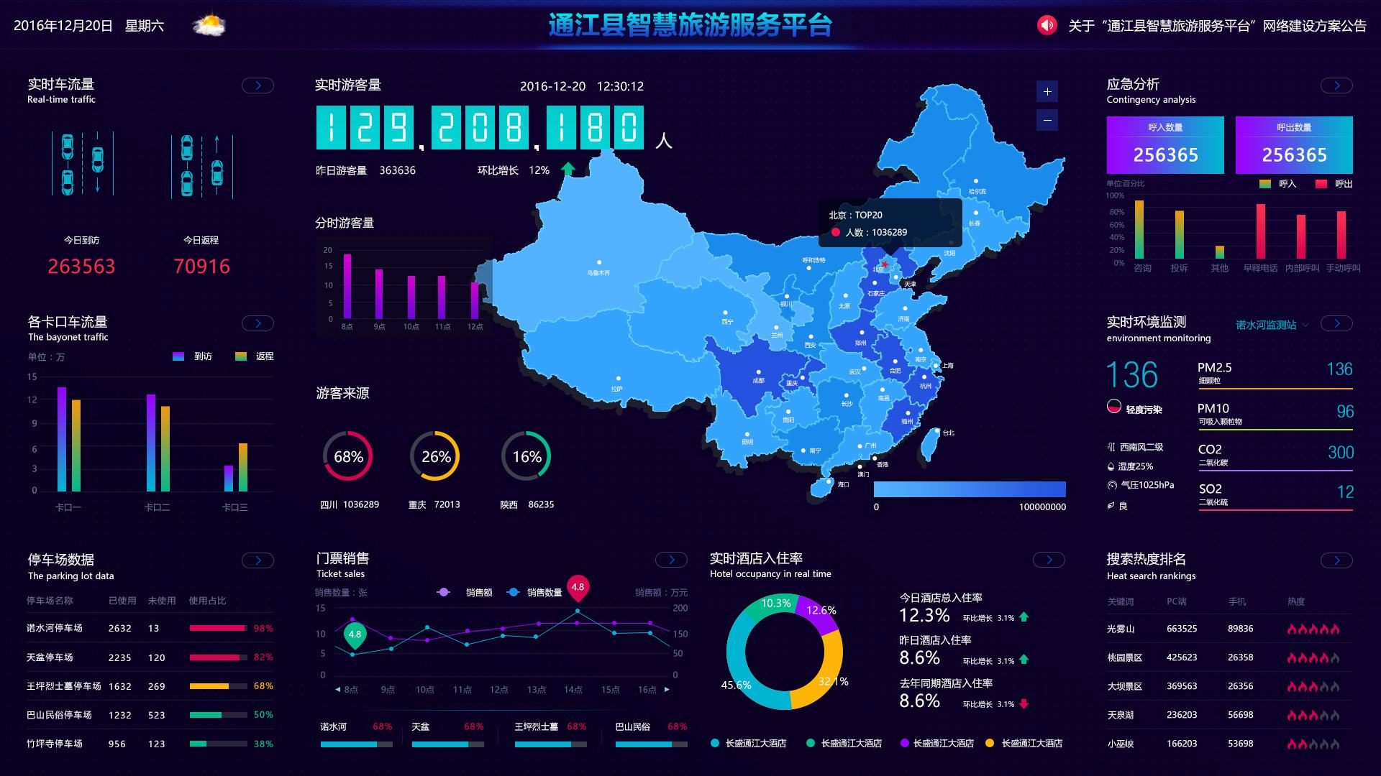
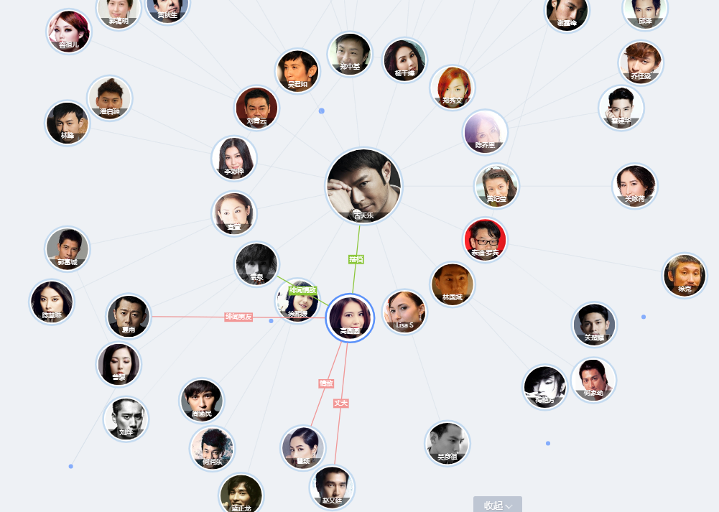
商用知识图谱
③ 商用知识图谱（公安、金融、旅游等领域）
应用场景:借助Spark处理大数据的优势，可以迁移本项目的技术路线，譬如：对一些数据量较大的或者复杂的数据构建知识图谱，帮助各个行业分析、预测以及总结所需要的数据，节省数据分析时间，提高各个行业工作效率，帮助其发现并及时解决问题，调整策略。
经济前景:此套构建知识图谱的技术可以在金融、公安、旅游等行业进行投资。如金融行业的经济关系图、经济效益图；公安系统中人物人际关系图谱；旅游行业人流量、消费量、热门地区等重要指标的图谱。都可以帮助各个行业提高工作效率，预测并及时提出下一步的方案

Slide 23
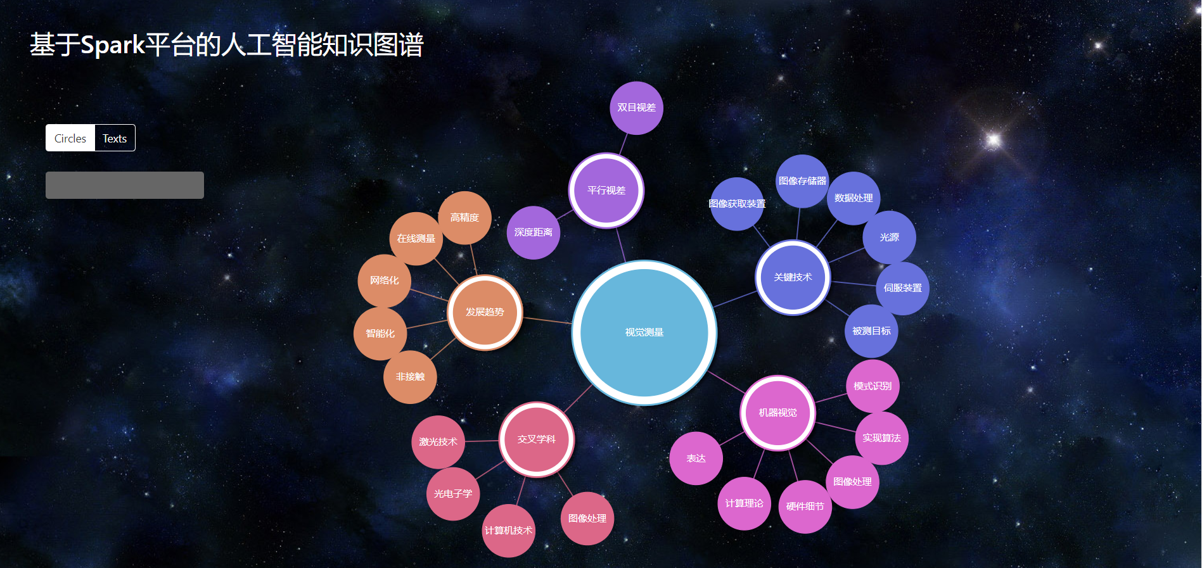
我们敢想敢做，思维活跃。方式简单粗暴，可以解决问题。

Slide 24
敬请老师批评指正
基于Spark平台的人工智能知识的知识图谱构建

